Slide 1
Российское движение детей и молодёжи «ДВИЖЕНИЕ ПЕРВЫХ»
Миронова Светлана Евгеньевна – председатель совета регионального отделения РДДМ «ДВИЖЕНИЕ ПЕРВЫХ»

Slide 2
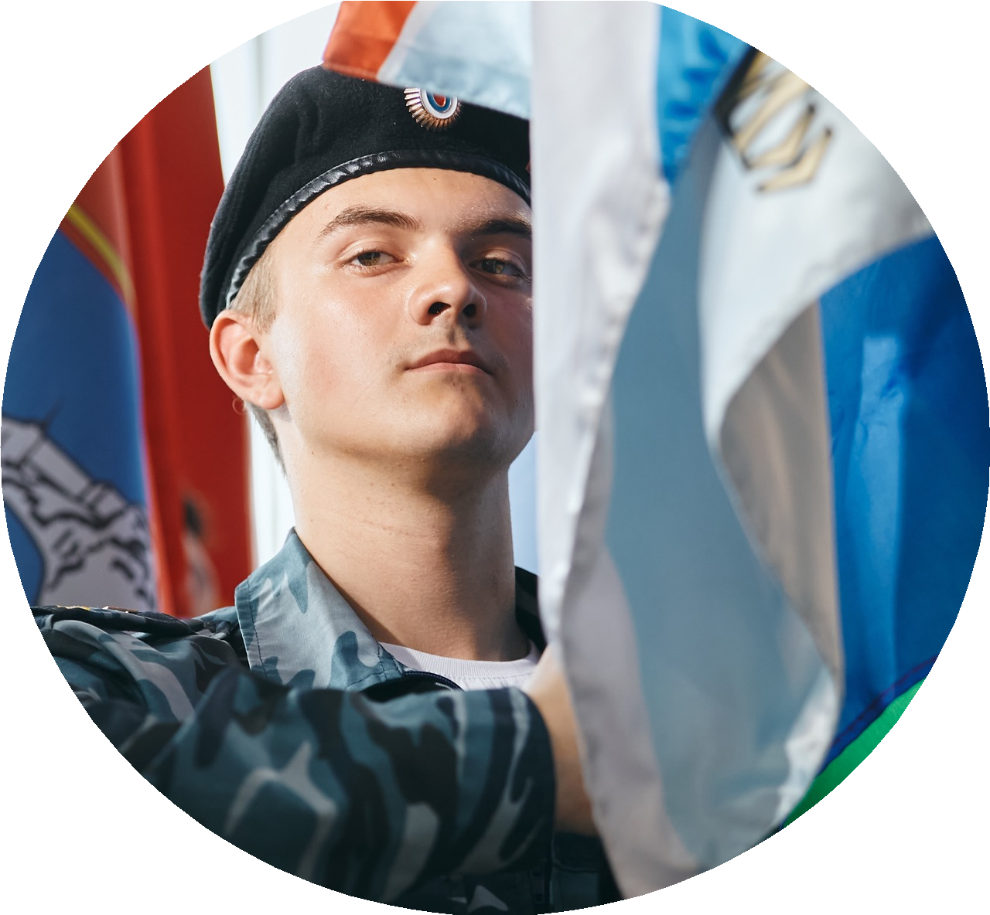
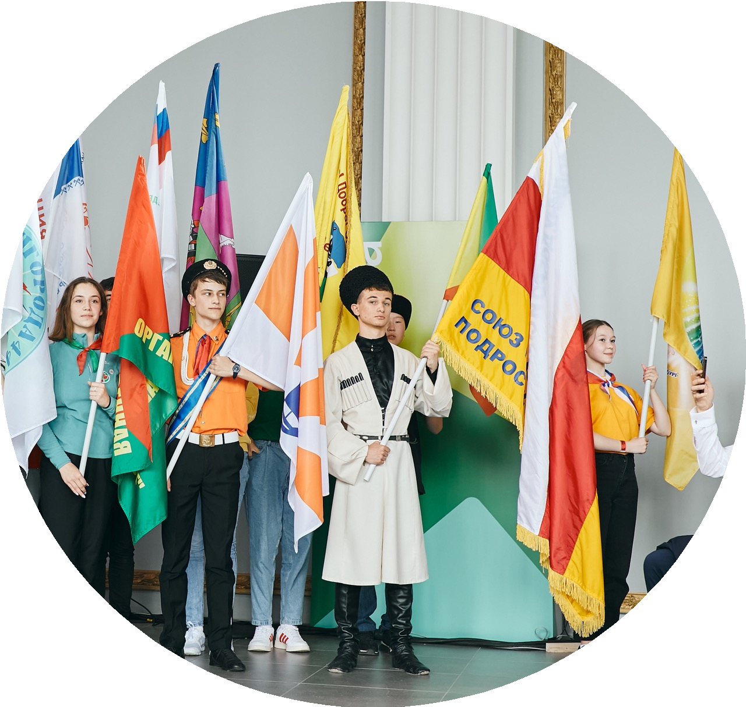
Российское движение детей и молодежи «Движение первых»
Задачи:
Содействие проведению
государственной политики
в интересах детей и молодежи
Цель:
Подготовка детей и молодежи к полноценной жизни в
обществе, включая формирование их мировоззрения на основе традиционных российских духовных и нравственных ценностей.
Содействие воспитанию детей, их профессиональной ориентации, организации досуга детей и молодежи
Создание равных возможностей для всестороннего развития и самореализации детей и молодежи
Статья 2, пункт 1, пп 4
Федерального закона № 261-ФЗ
Статья 2, пункт 1, пп 1, пп 2, пп 3 Федерального закона № 261-ФЗ
Департамент воспитания и социализации детей
Министерства просвещения и воспитания
Ульяновской области
Федеральный закон № 261-ФЗ от 14.07.2022
«О российском движении детей и молодежи»

Slide 3
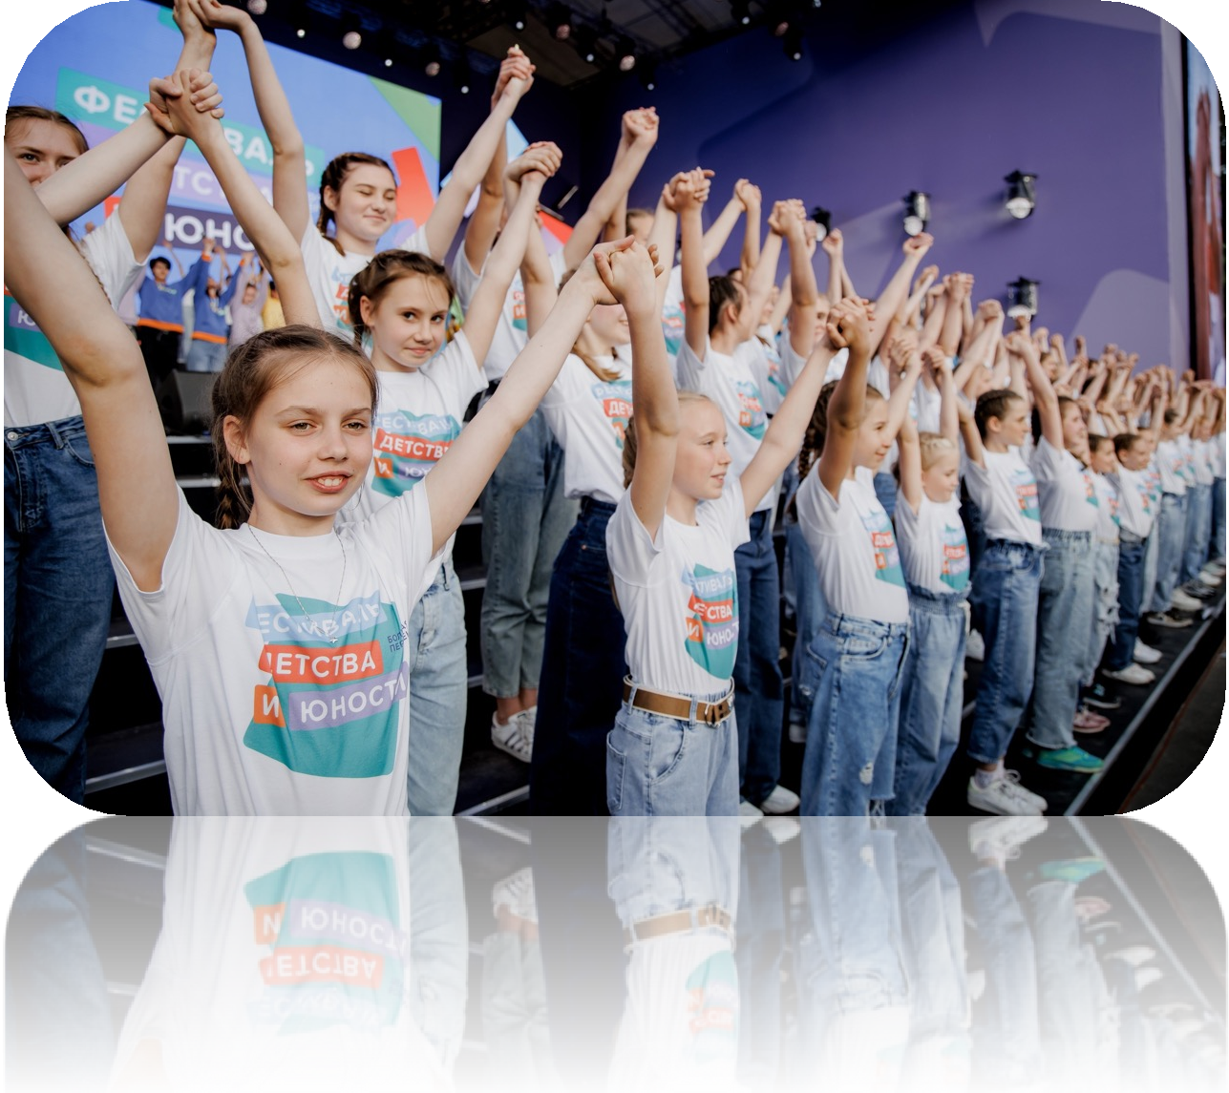
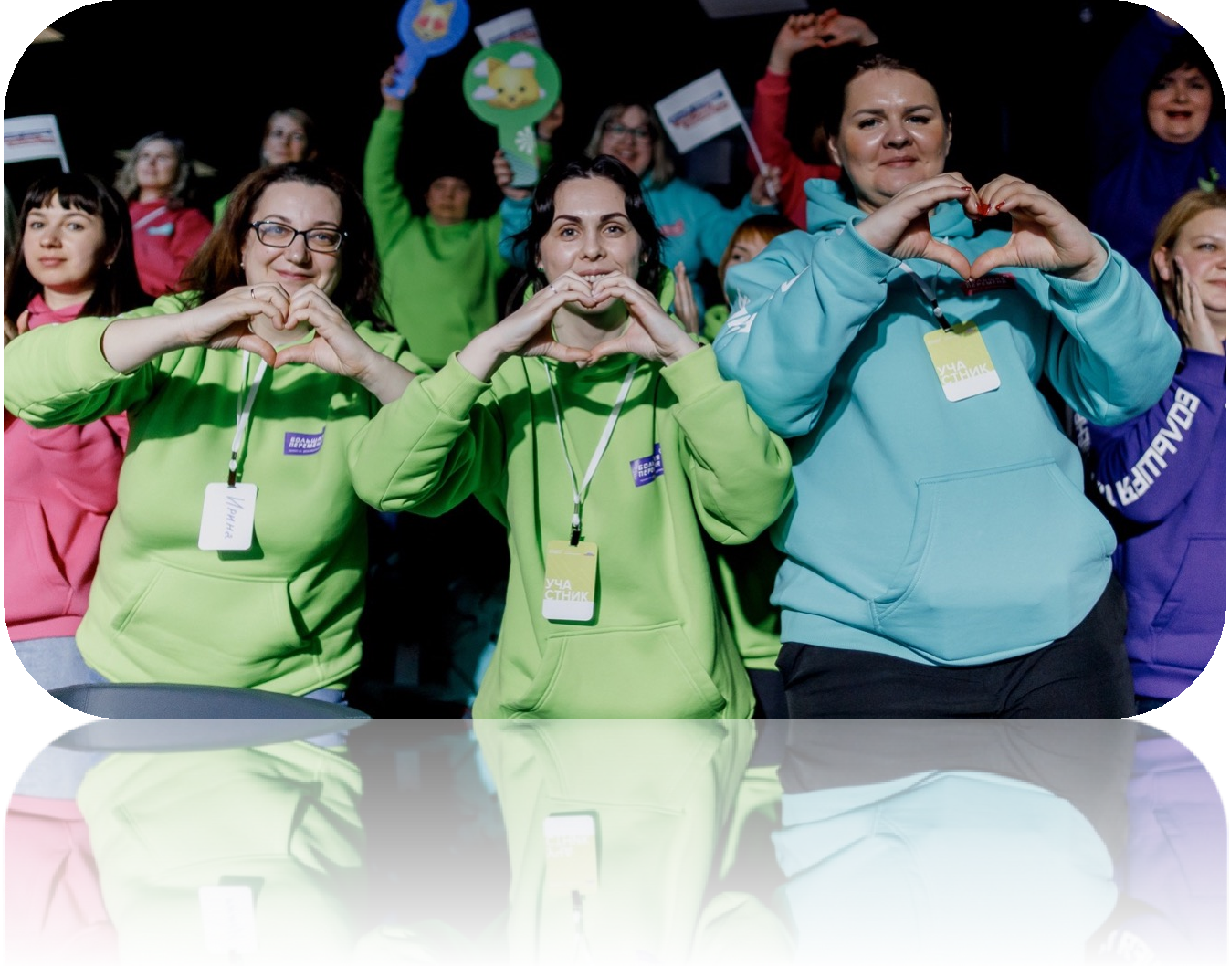
Российское движение детей и молодежи «Движение первых»
Участие граждан в Движении
Участники-обучающиеся
школьники 1-11 классы,
а также студенты СПО
Участники-наставники
педагоги, родители и иные законные представители участников- обучающихся
Юридические лица
общественные объединения, НКО
Департамент воспитания и социализации детей
Министерства просвещения и воспитания
Ульяновской области

Slide 4
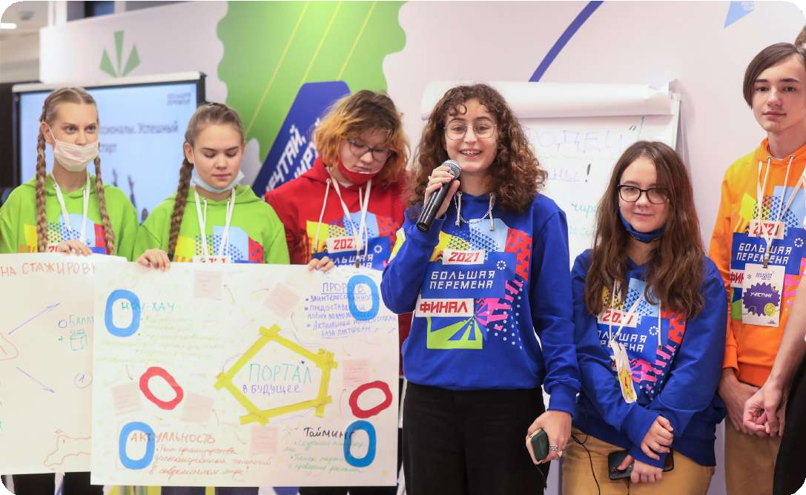
Российское движение детей и молодежи «Движение первых»
Департамент воспитания и социализации детей
Министерства просвещения и воспитания
Ульяновской области

Slide 5
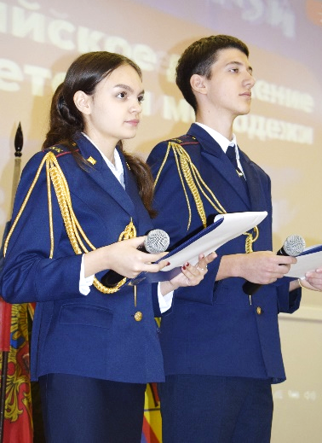
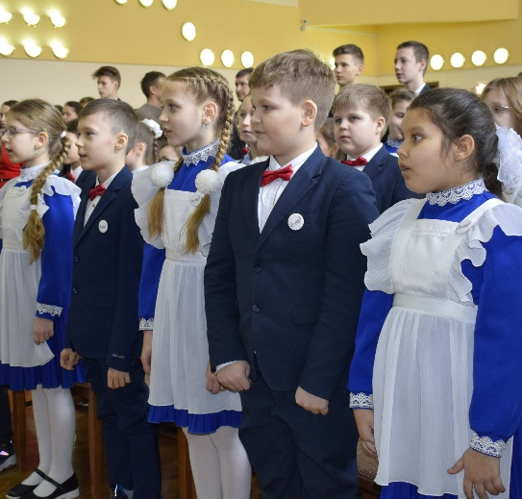
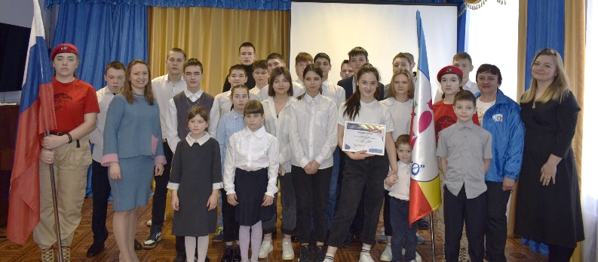
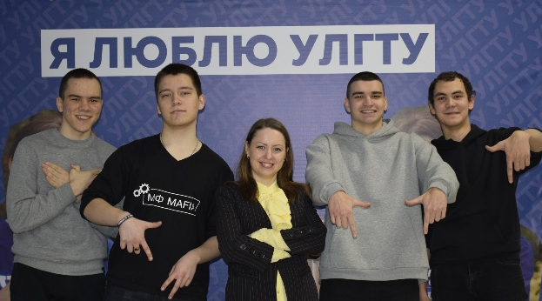
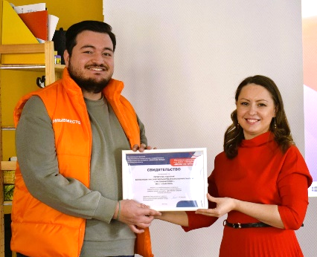
Российское движение детей и молодежи «Движение первых»

